Slide 1
Tematická oblast
Autor
Ročník
Obor
Anotace

Slide 2
Úvod
Izolanty

Slide 3
Rozdělení

Slide 4
Vlastnosti
Elektrické vlastnosti
měrný průchozí odpor
povrchový odpor
odolnost proti elektrickému oblouku
průrazná pevnost
Dielektrické vlastnosti
poměrná permitivita ԑ_{r}
ztrátový činitel tg δ

Slide 5
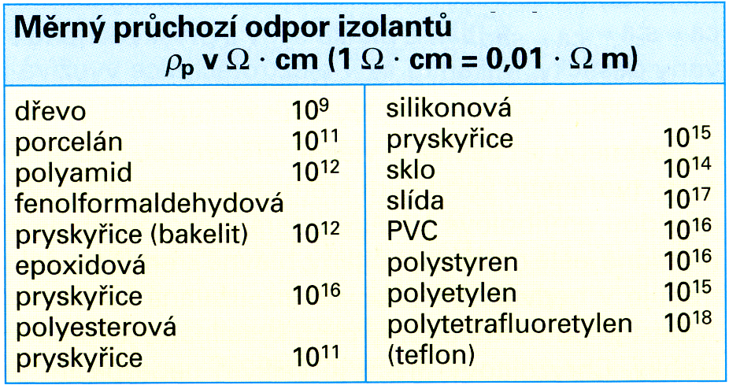
Elektrické vlastnosti
Měrný průchozí odpor je odpor krychle o straně 1 cm.

Slide 6
Elektrické vlastnosti
Povrchový odpor je odpor povrchové vrstvy. Může být zhoršen např. vlhkostí, prachem.
Odolnost proti elektrickému oblouku udává, jak je materiál odolný proti vzplanutí, roztavení, vypaření při vysoké teplotě.

Slide 7
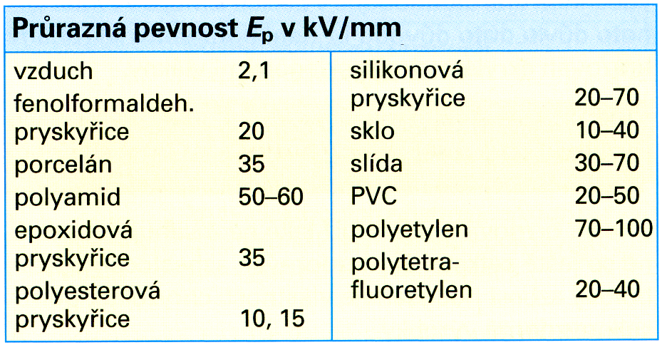
Elektrické vlastnosti
Průrazná pevnost je maximální intenzita elektrického pole, při které ještě nedojde k průrazu.
Čím větší průrazná pevnost, tím menší vrstva izolantu stačí.

Slide 8
Dielektrické vlastnosti
Poměrná permitivita ԑ_{r} izolantu udává, kolikrát se zvětší kapacita vzduchového kondenzátoru, když vzduch v něm nahradíme tím izolantem.
Izolanty pro kabely mají mít poměrnou permitivitu ԑ_{r} co nejmenší, aby kabely měly co nejmenší kapacitu.
Izolanty pro kondenzátory mají mít poměrnou permitivitu ԑ_{r} co největší, aby kondenzátory měly co největší kapacitu nebo co nejmenší rozměry.

Slide 9
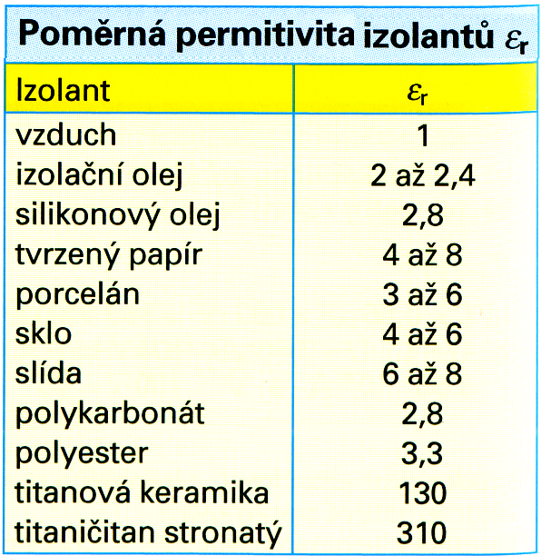
Dielektrické vlastnosti

Slide 10
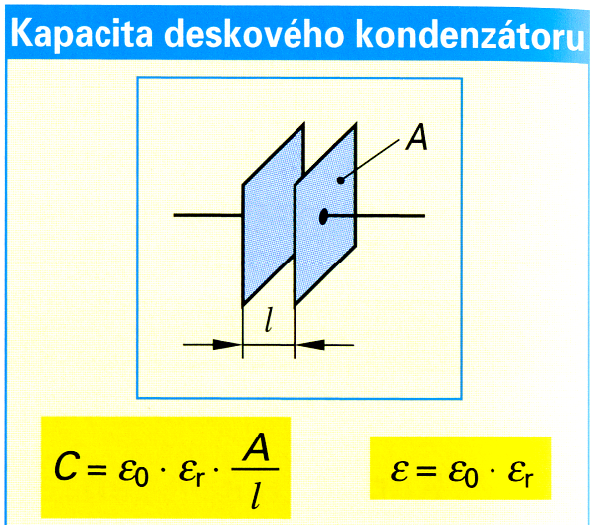
Dielektrické vlastnosti

Slide 11
Dielektrické vlastnosti
Ztrátový činitel tg δ vyjadřuje ztráty, které v dielektriku vznikají ve střídavém elektrickém poli.
Čím menší, tím lepší.

